Slide 1
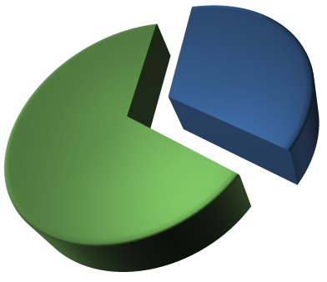
Čas zbývající pro nutné činy se rychle krátí
65 % uhlíkového rozpočtu slučitelného s cílem, aby oteplení nepřesáhlo 2 °C, již bylo vyčerpáno do roku 2012
zbývá nám
275 Gt
celkový uhlíkový
rozpočet:
790 Gt
uhlík spotřebovaný
1870-2011:
515 Gt
AR5 WGI SPM

